Slide 1
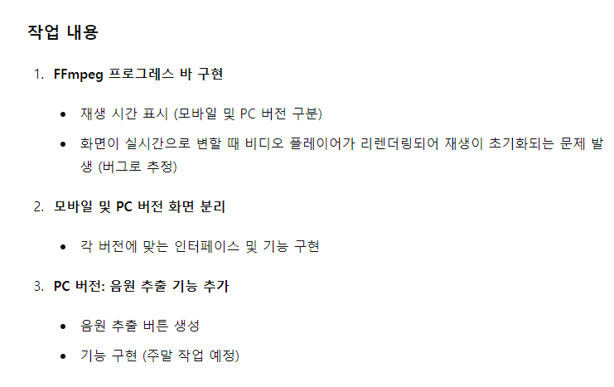
Ffmpeg작업시 프로그래스 바
( VideoConversionButton.js, ffmpeg.setProgress(onProgress) )
2. 재생시간(모바일,pc버전 나누기)
( VideoPlayer.js , onTimeUpdate(state.currentTime) )
* 화면 실시간으로 변할시 비디오 플레이어 리렌더링 되어 재생 초기화됨(버그라고 봐야 하나??)
3. 모바일 pc 버전 화면 나누기
( VideoEditor.js , const device = useDeviceType() )
4. PC 버전일때 음원추출 버튼 생성 및 기능 만들기(주말 작업예정)
4번 완료 후 전체적으로 코드 리팩토링 하기
vercel.json 크로스 관련 셋팅 값 넣어놓기

